Slide 1
OpenArchaeo : une plateforme Web sémantique pour interroger les données archéologiques.
Florian HIVERT
MSH Val de Loire/Huma-Num
Notes:
Une des principales missions du consortium MASA : porter les données archéologiques sur le web sémantique
Au fil de cette présentation, je vais vous présenter la plateforme OpenArchaeo, outil nécessaire pour mettre à disposition les données archéologiques sur le web sémantique, et les bases qu’elles posent pour la suite.

Slide 2
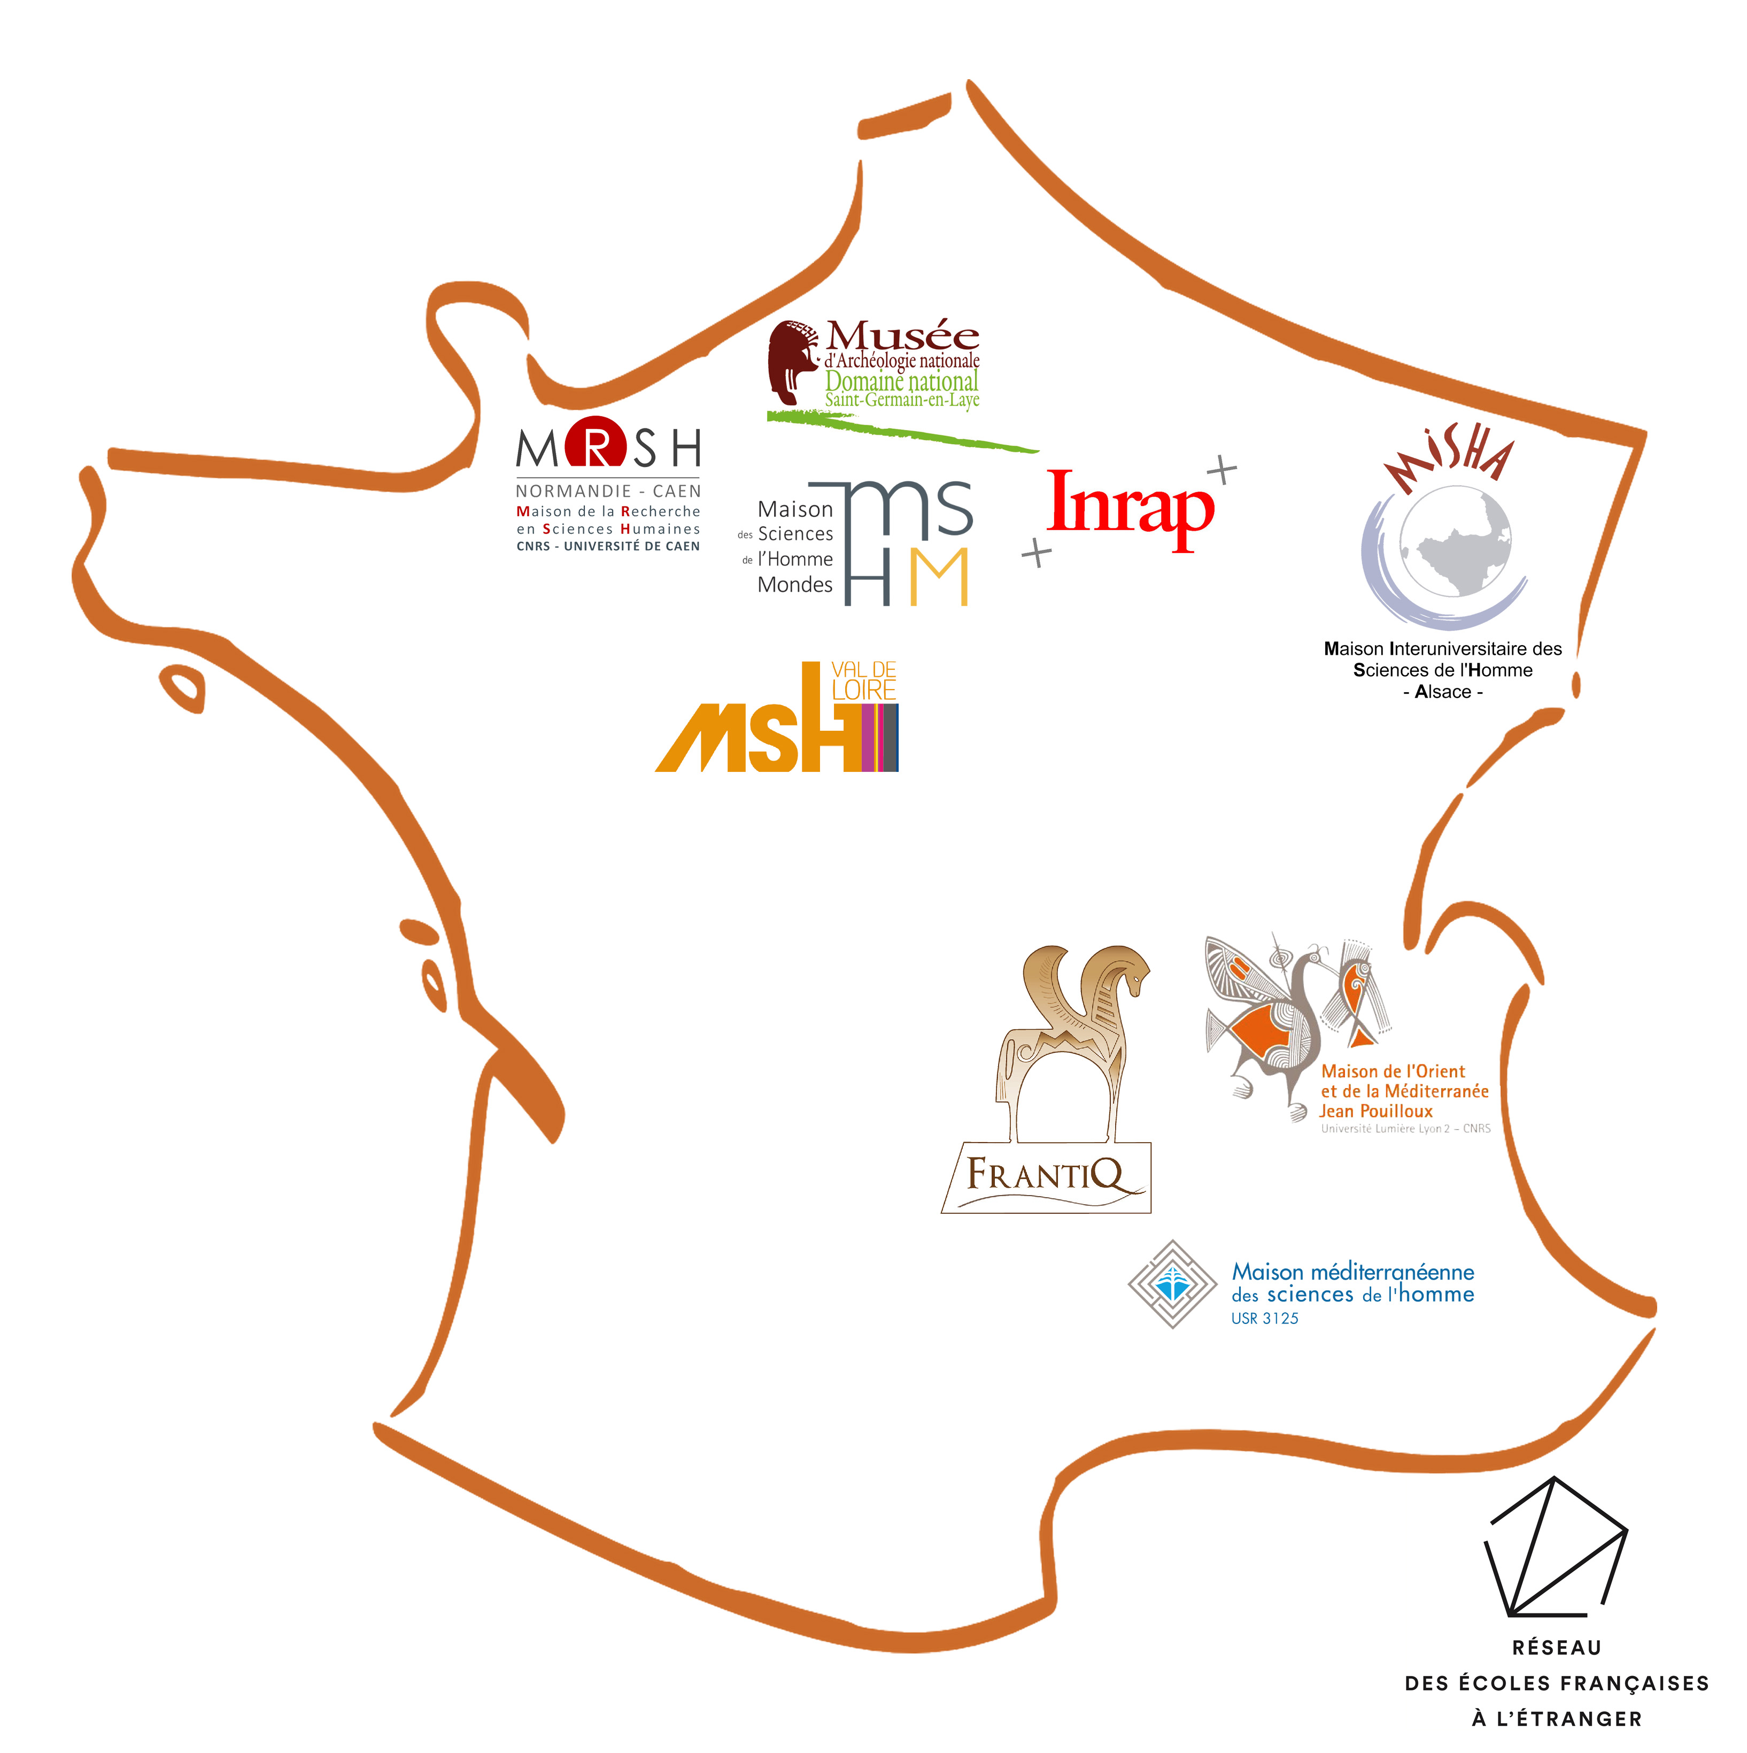
Le Consortium MASA
Notes:
Depuis 2013, le consortium MASA (Mémoire des Archéologues et des Sites Archéologiques) de la Très Grande Infrastructure de Recherche française Huma-Num aide les archéologues à numériser et mettre à disposition leurs archives de fouilles.
Le consortium MASA œuvre pour la diffusion des préceptes des principes FAIR au sein de la communauté archéologique française.
Avec l'aide d'Huma-Num, nous avons participé à la traduction française du guide FAIR Parthenos, afin d’introduire les recommandations à nos partenaires. Un livre blanc est également en finalisation afin de fournir un guide à suivre dans le cycle des données Archéologiques.
L'objectif est d'aider les archéologues à rendre leurs données interopérables et à ouvrir leurs jeux de données sur le web, tout en veillant à leur sauvegarde.

Slide 3
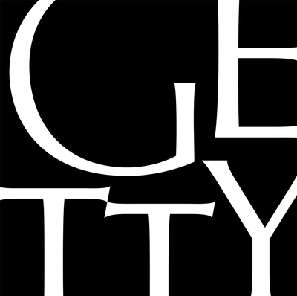








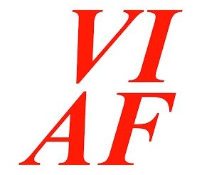
Les référentiels
Art & Architecture
Thesaurus
Notes:
Le vocabulaire de nos jeux de données est aligné autant que possible sur les nomenclatures standard.
Pour le vocabulaire thématique, concret ou abstrait, nous utilisons les thésaurus PACTOLS.
Les PACTOLS sont eux-mêmes alignés sur l'AAT du GETTY, massivement utilisé à l’international et en particulier par ARIADNEplus.
Comme l'AAT, les PACTOLS seront également intégrés dans le BackBones Thesaurus (projet de méta-thésaurus international fédérant tous les grands thésaurus nationaux).
Pour la localisation, nous utilisons GeoNames qui fournit de nombreux services web pour récupérer diverses informations.
Pour la datation, nous utilisons PeriodO, surtout pour les métadonnées puisque nos données comportent souvent des datations plus précises que les périodes PeriodO.
Enfin, pour les auteurs, nous utilisons principalement le VIAF mais, lorsque la personne n'est pas référencée dans le VIAF, nous mobilisons parfois d'autres ressources comme HAL-SHS.
Là encore, nous avons la chance d'avoir une ingénieure contractuelle, Lizzie Sholtus, qui est en charge de l'alignement de tous ces vocabulaires.

Slide 4
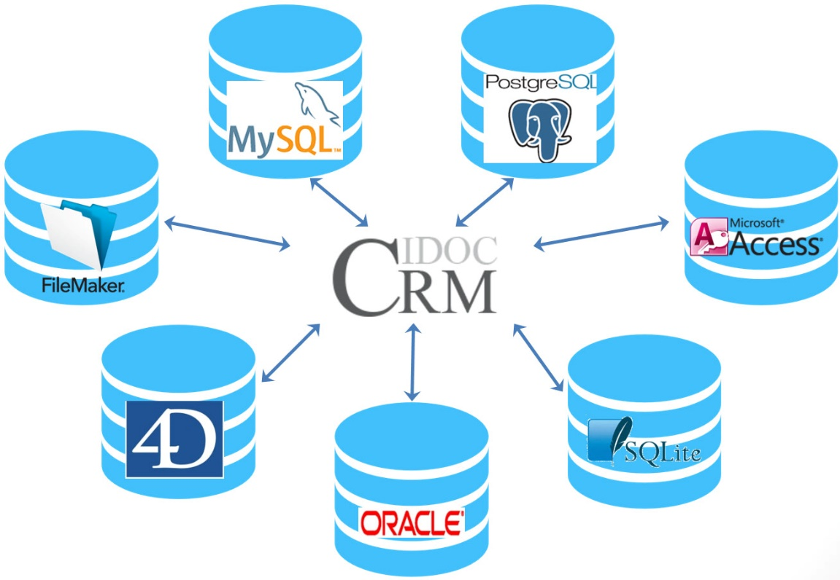
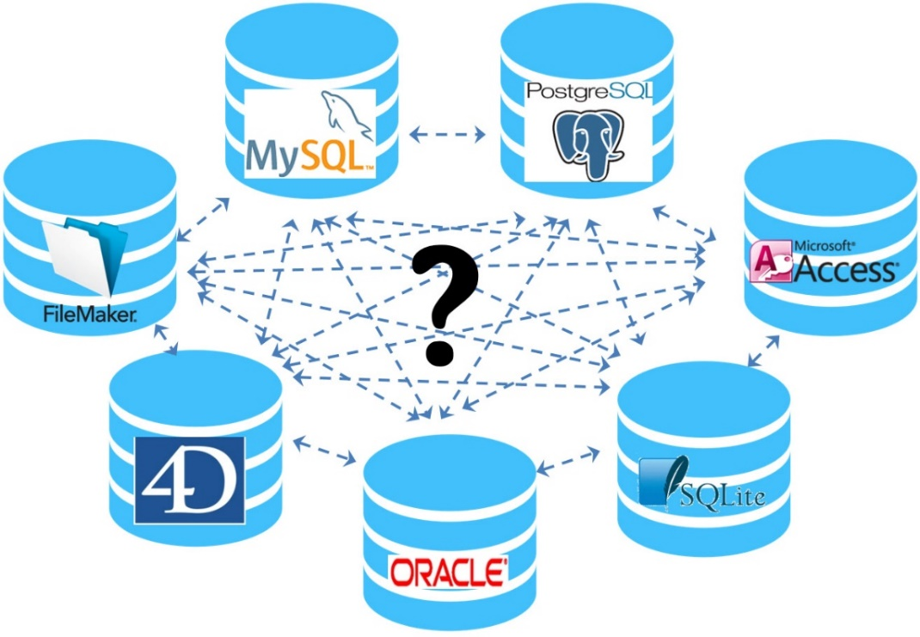

L’interopérabilité
Notes:
Le vocabulaire et ses identifiants pérennes ne sont pas les seuls vecteurs de l’interopérabilité des données.
Interopérabilité structurelle (jeux de données hétérogènes en format, en structure)
Constat de MASA pour l’archéologie
Accumulation des archives
Informatisation et structuration différentes
Multiplication des BDD et des formats (Moyen Age numérique)
Solution : CIDOC CRM (ontologie pour décrire les éléments patrimoniaux – musées, archives bibliothèques – étendue à l’archéologie)
-> surcouche pour faire communiquer des bases hétérogènes.
Le but du jeu consiste à construire des ponts depuis chaque jeu de données vers l’ontologie, entre chaque champ de la base et des entités du CIDOC.

Slide 5

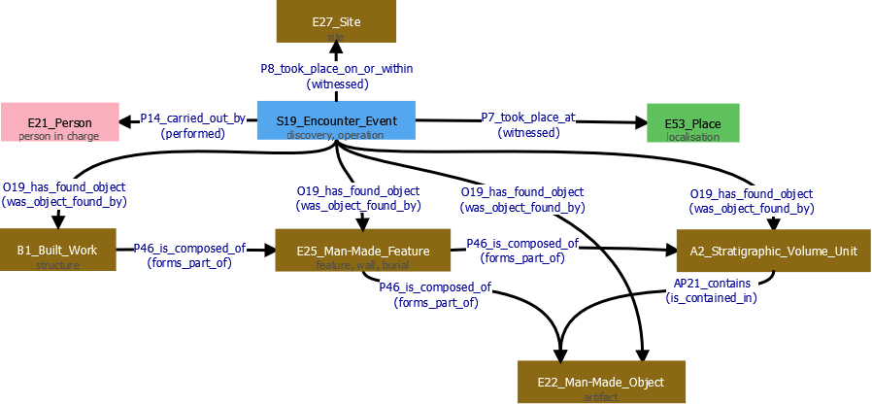
Le modèle générique
Notes:
Le moteur est basé sur un graphe qui est un sous-ensemble de CIDOC CRM et quelques extensions : CRMsci, CRMarchaeo et CRMba.
Vous pouvez voir ici les principaux concepts utilisés que j'ai présentés précédemment, avec au centre S19_Encounter_Event qui représente l'activité de découverte ou de fouille.

Slide 6
Le modèle générique
Notes:
Comme pour nombreuses autres ontologie, dans le CRM CIDOC, chaque entité est associée à un identifiant, à des types (de préférence issus d'une nomenclature standard) et éventuellement à une appellation.
Chacune de ces entités est également liée à un module de datation et à un module de documentation.
Pour le module de datation, il s'agit de fournir des informations sur la période d'utilisation de l'élément (fouille, site, artefact).
Pour le module de documentation, il s'agit de lier la documentation à ces éléments archéologiques élémentaires : photographies, dessins de terrain, fiches d'enregistrement, documents d'archives, références bibliographiques, rapports d'opération, etc.
Cette documentation peut elle-même être datée et associée à un auteur.

Slide 7
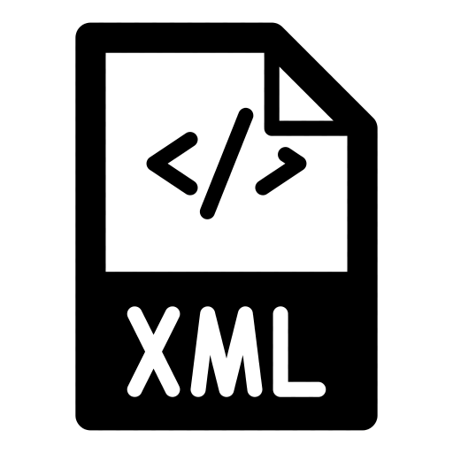

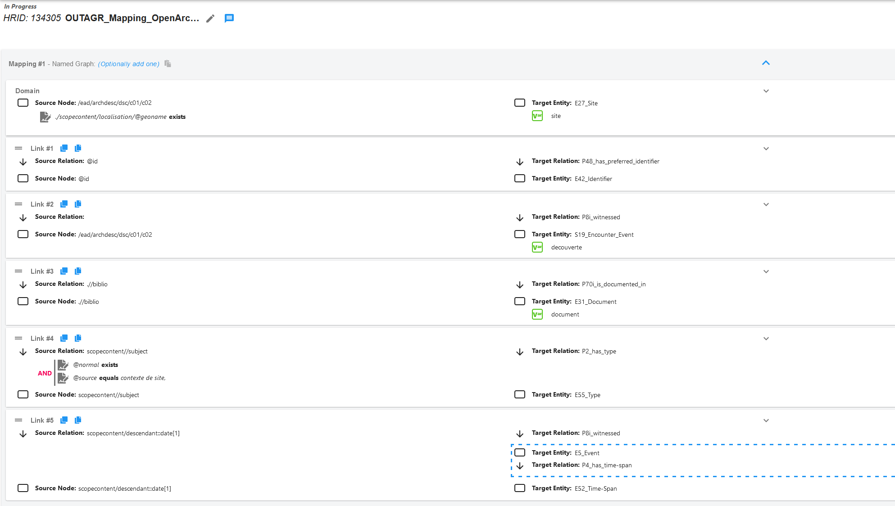
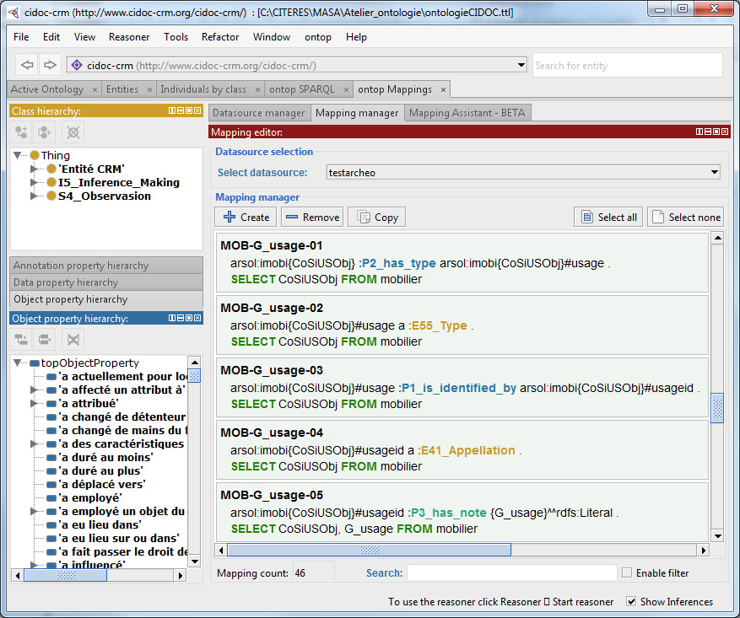


Les outils de mapping avec le CIDOC
XML dataset ► 3M
DBMS ► Ontop
http://139.91.183.3/3M/ https://demos.isl.ics.forth.gr/3m/
https://ontop-vkg.org/
Notes:
Pour le mapping des jeux de données avec le CIDOC, ARIADNEplus recommande l'utilisation de 3M.
Cependant, beaucoup de nos jeux de données sont de grosses bases de données relationnelles et il serait compliqué de passer par une migration XML intermédiaire avant de faire la mise en correspondance.
Nous avons donc choisi d'utiliser Protégé-ONTOP pour la mise en correspondance de toutes ces bases de données. Ontop est efficace et, à certains égards, plus facile à utiliser que 3M.
Malheureusement, 3M ne peut pas traiter certains de nos jeux de données qui sont trop volumineux et nous devons passer directement par le moteur X3ML, ce qui est plus complexe à utiliser.
Nous avons la chance d'avoir un ingénieur contractuel compétent, Florian Hivert, qui est en charge des mappings pour OpenArchaeo.

Slide 8
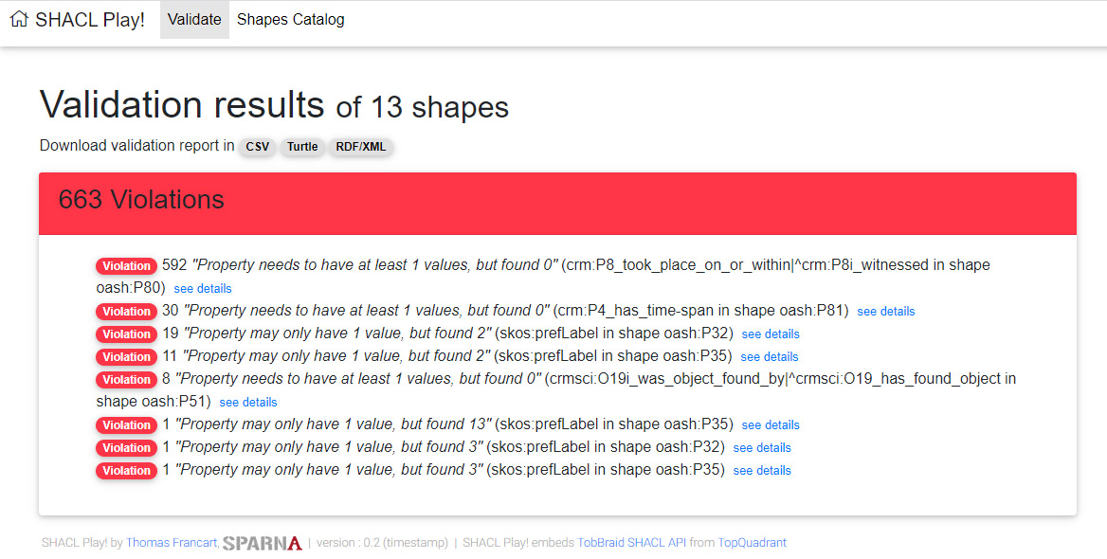
Validation SHACL
Notes:
Une fois que les fichiers RDF ont été générés grâce aux mappings, avant de les intégrer dans OpenArchaeo, nous disposons d'un validateur SHACL pour les vérifier.
Ceci est utile de trois manières :
- premièrement, pour s'assurer que les données sont cohérentes,
- deuxièmement, que les triplets respectent les règles de structuration du modèle générique
- et enfin que ces règles de structurations sont correctement définies.
L'analyse des erreurs permet ainsi de corriger les données elles-mêmes, d'affiner le mapping ou d'améliorer les règles de validation.

Slide 9
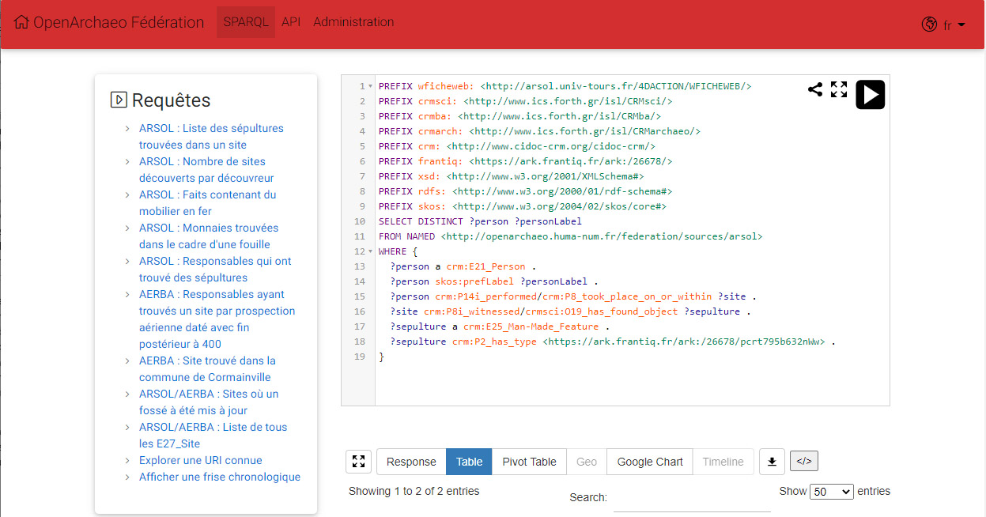
Le SPARQL endpoint
Notes:
Le Consortium MASA a développé OpenArchaeo, une plateforme web sémantique pour les ensembles de données archéologiques cartographiés avec CIDOC CRM.
OpenArchaeo fournit un point d'accès SPARQL avec GraphDB.
Mais un point d'accès SPARQL n'est pas adapté aux archéologues non informaticiens et comme ce sont eux que nous voulons convaincre, nous avons dû trouver une interface qu'ils peuvent utiliser plus facilement.
Nous nous sommes inspirés de ResearchSpace, qui est utilisé par le British Museum, pour développer une interface de requête conviviale spécifiquement destinée aux archéologues.

Slide 10
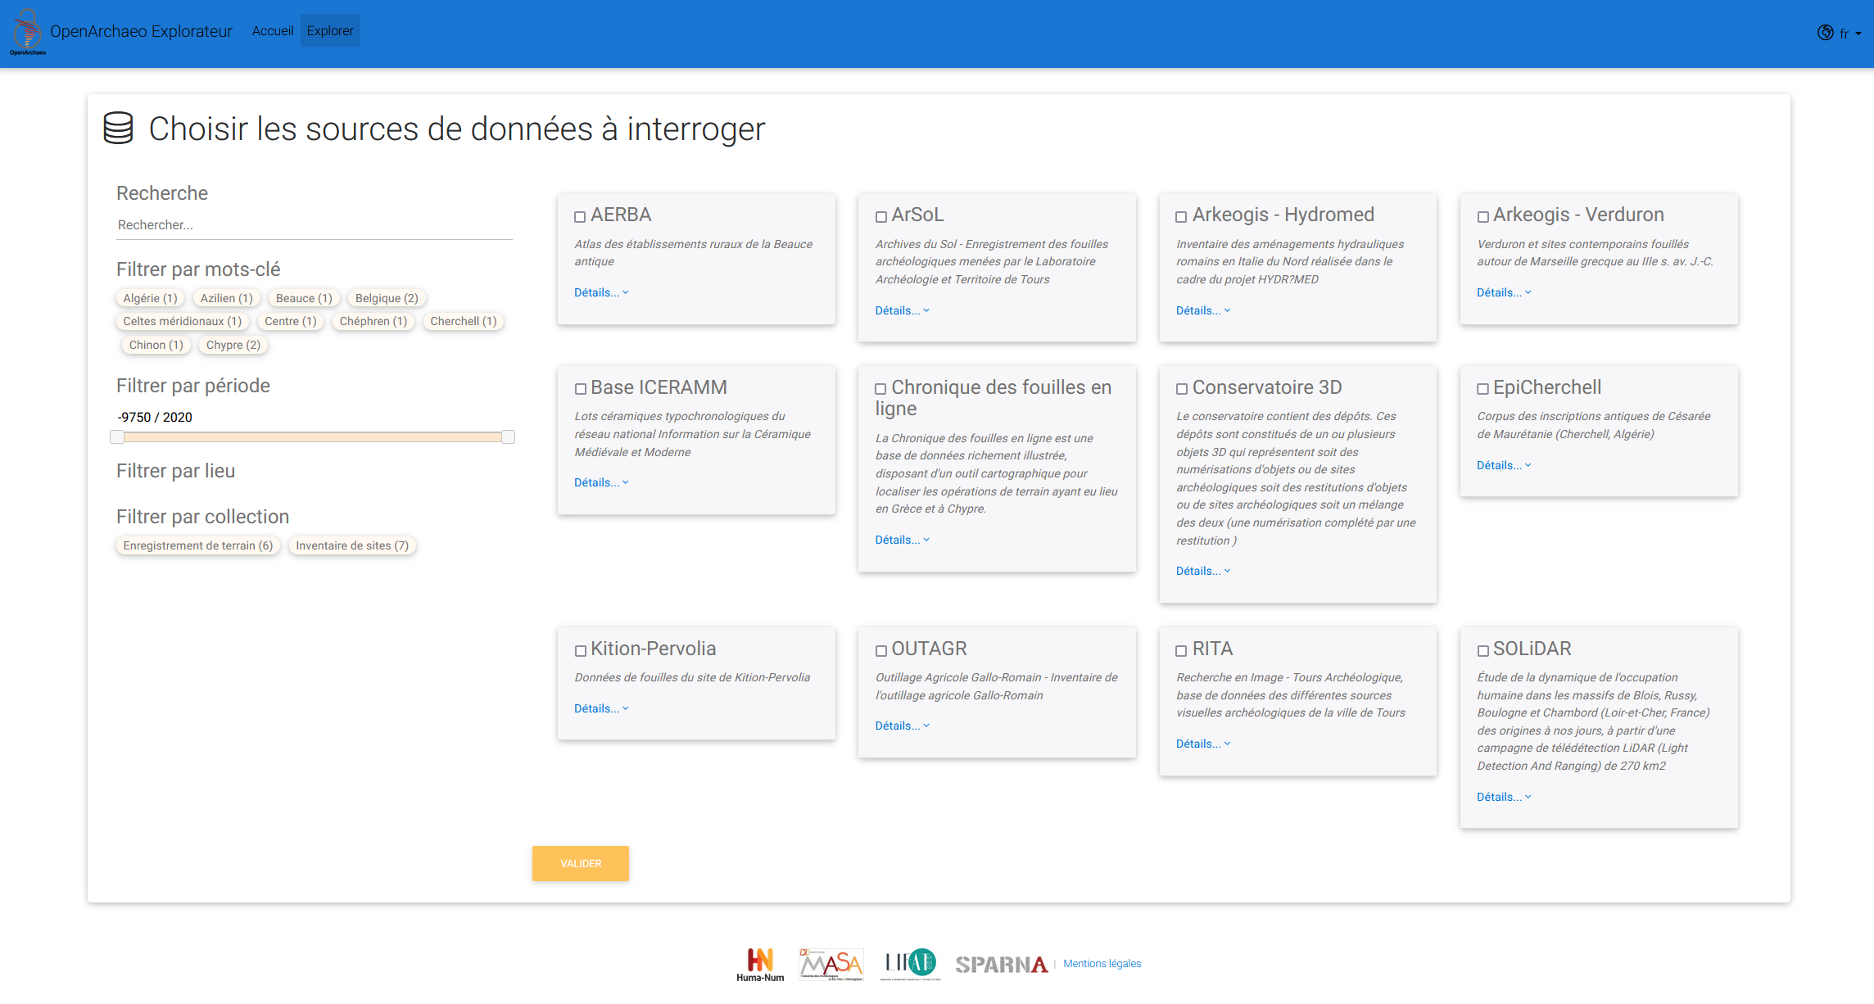
Le triplestore OpenArchaeo
Notes:
Mise en ligne des données -> systèmes informatiques variés, formats variés, structures de données variées
-> Utiliser l'ontologie CIDOC CRM comme couche de communication partagée
Ce système permet d'interroger de multiples jeux de données de manière fédérée en proposant plusieurs filtres basés sur les métadonnées de chaque jeu de données.
On peut ainsi sélectionner les jeux de données en fonction de leur localisation, de leur chronologie ou de leur thématique.
La plupart des jeux de données actuellement en ligne sont encore en cours d'amélioration, mais d'ici la fin de l'année, nous aurons une dizaine de jeux de données stables à proposer.

Slide 11
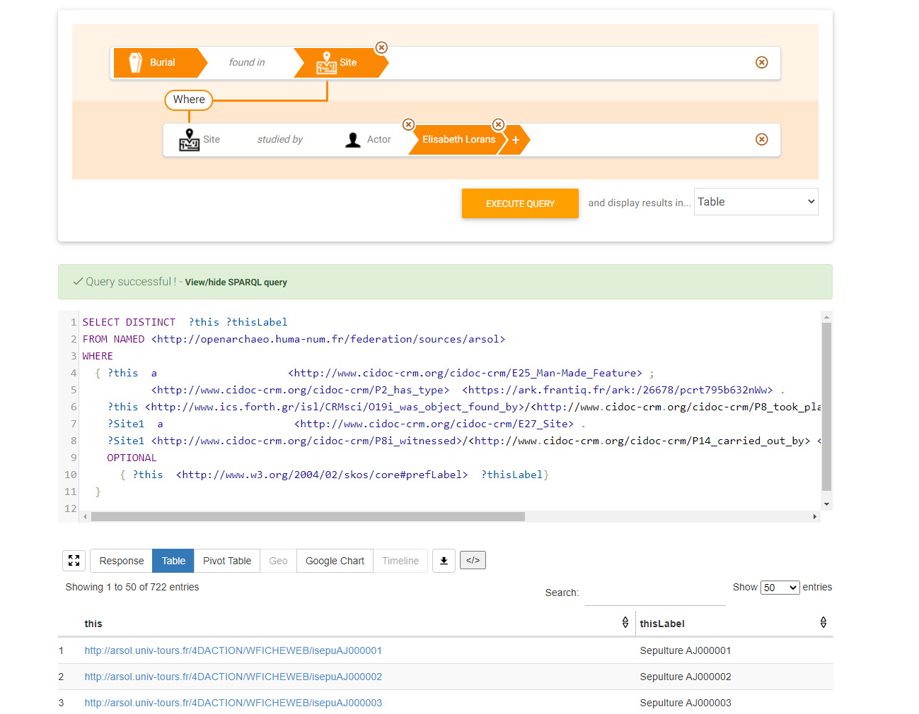

Explorateur OpenArchaeo
http://sparnatural.eu/
Notes:
Le système de requêtes propose les concepts couramment utilisés par les archéologues : sites, localisation, responsable d’opération, datation, structures, faits, sépultures, mobilier et documentation.
La requête construite est ensuite automatiquement traduite en SPARQL pour être exécutée.
Les résultats obtenus sont des URL permettant d’accéder à la ressource en ligne.
Ce système est basé sur le langage Javascript et est open-source. Il est appelé SPARNATURAL.
SPARNATURAL a été développé par la société SPARNA

Slide 12
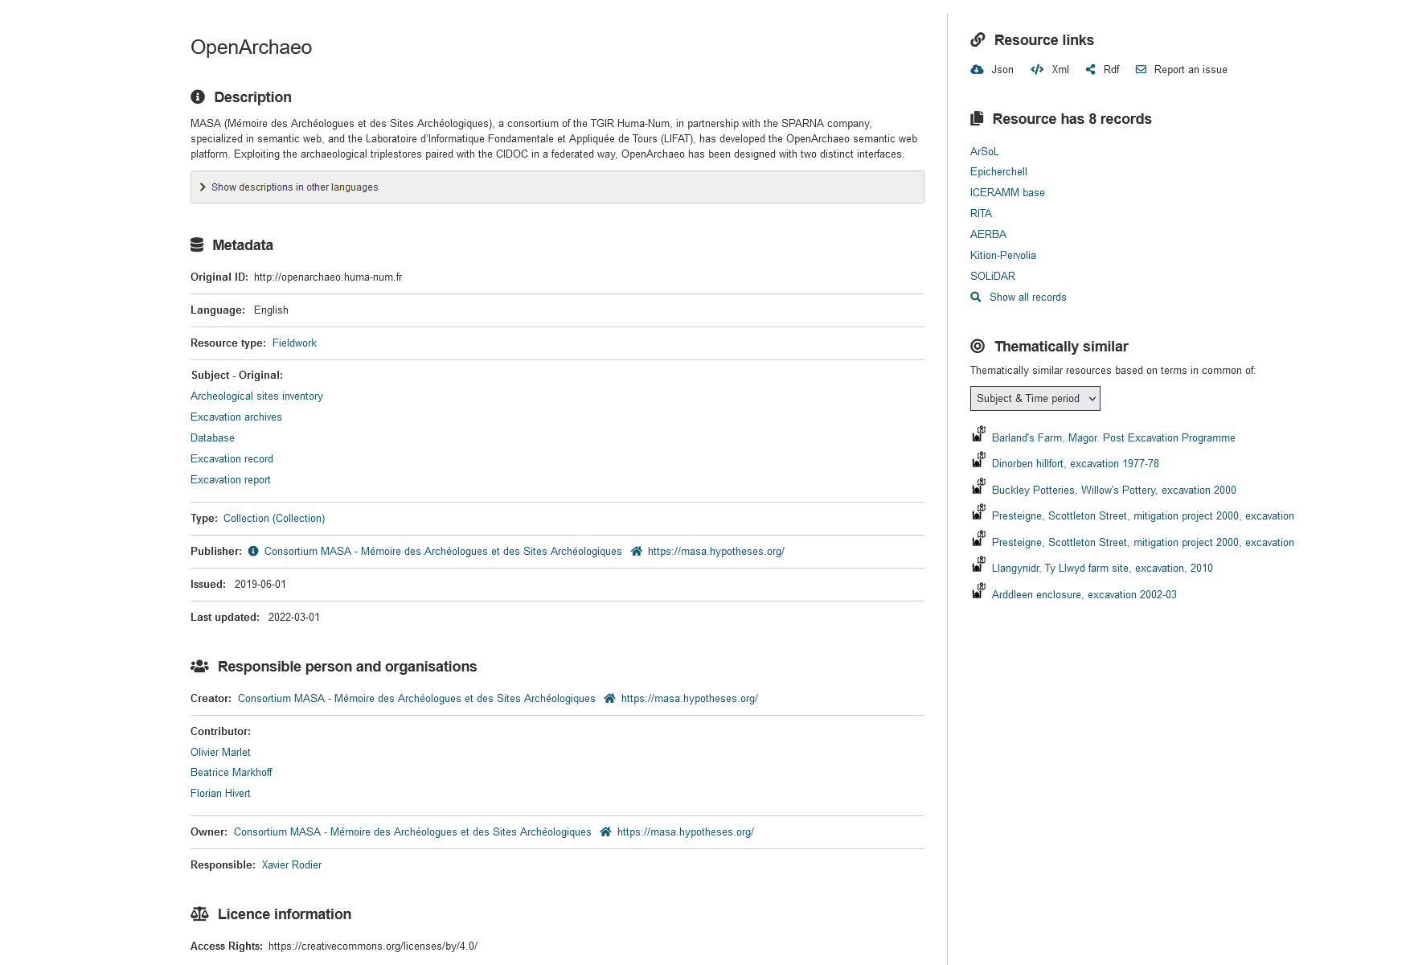
Alignement entre OpenArchaeo et ARIADNEplus
Notes:
For the uploading of MASA datasets into the ARIADNE infrastructure, we have chosen to directly set up a gateway between OpenArchaeo and AO-CAT rather than starting from each source dataset.
The diagrams here present the mapping to migrate the datasets from OpenArchaeo to AO-CAT.
We will do the same for the metadata and for the services.
With this we should be able to provide ARIADNEplus with a significant number of datasets in the near future.
We would like to know if the ARIADNEplus community might be interested in OpenArchaeo and SPARNATURAL and, if so, how can we proceed to make these tools available in the infrastructure?

Slide 13
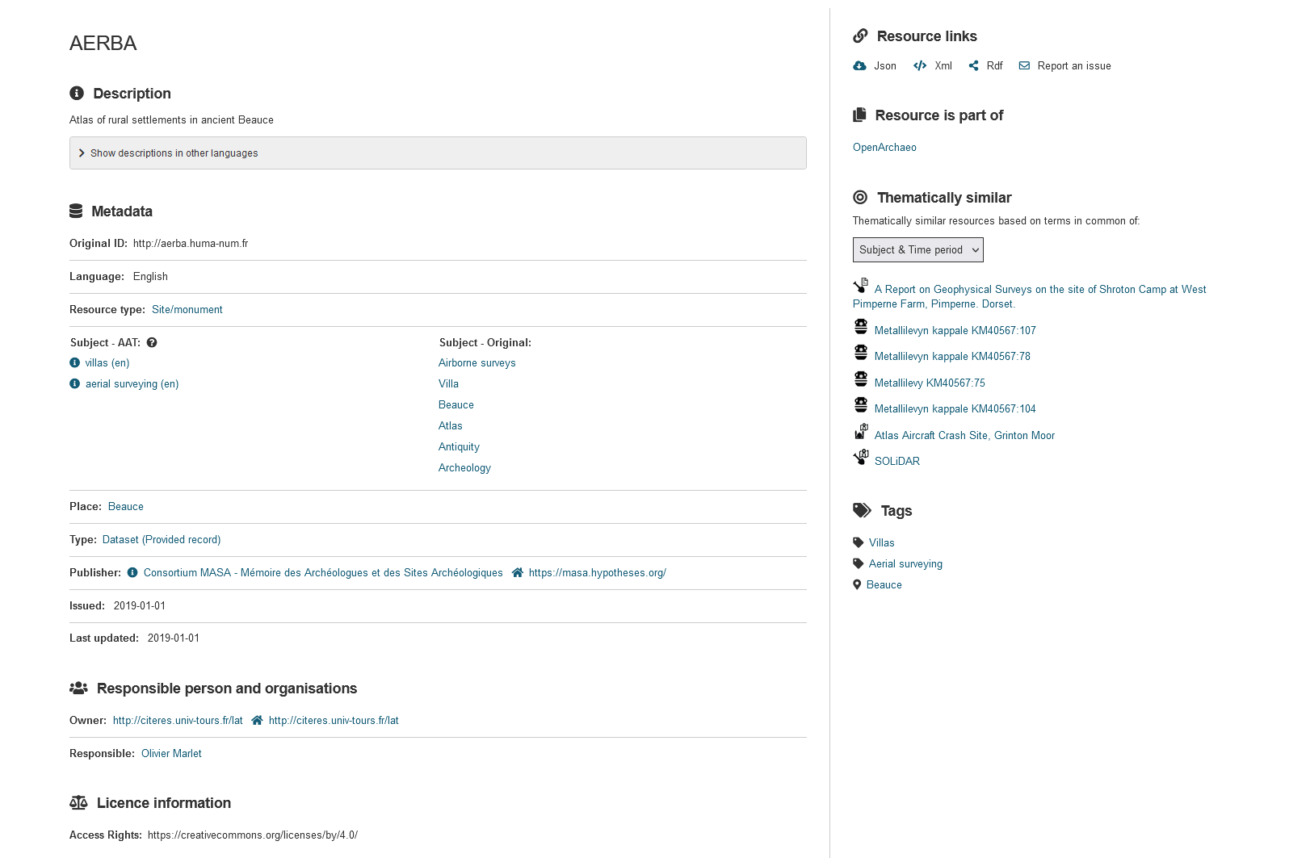
Alignement entre OpenArchaeo et ARIADNEplus
Notes:
For the uploading of MASA datasets into the ARIADNE infrastructure, we have chosen to directly set up a gateway between OpenArchaeo and AO-CAT rather than starting from each source dataset.
The diagrams here present the mapping to migrate the datasets from OpenArchaeo to AO-CAT.
We will do the same for the metadata and for the services.
With this we should be able to provide ARIADNEplus with a significant number of datasets in the near future.
We would like to know if the ARIADNEplus community might be interested in OpenArchaeo and SPARNATURAL and, if so, how can we proceed to make these tools available in the infrastructure?

Slide 14
Merci
https://masa.hypotheses.org/
florian.hivert@univ-tours.fr

